Slide 1
La Mort De SocratE
Presentation pour l'Histoire des Arts

Slide 2
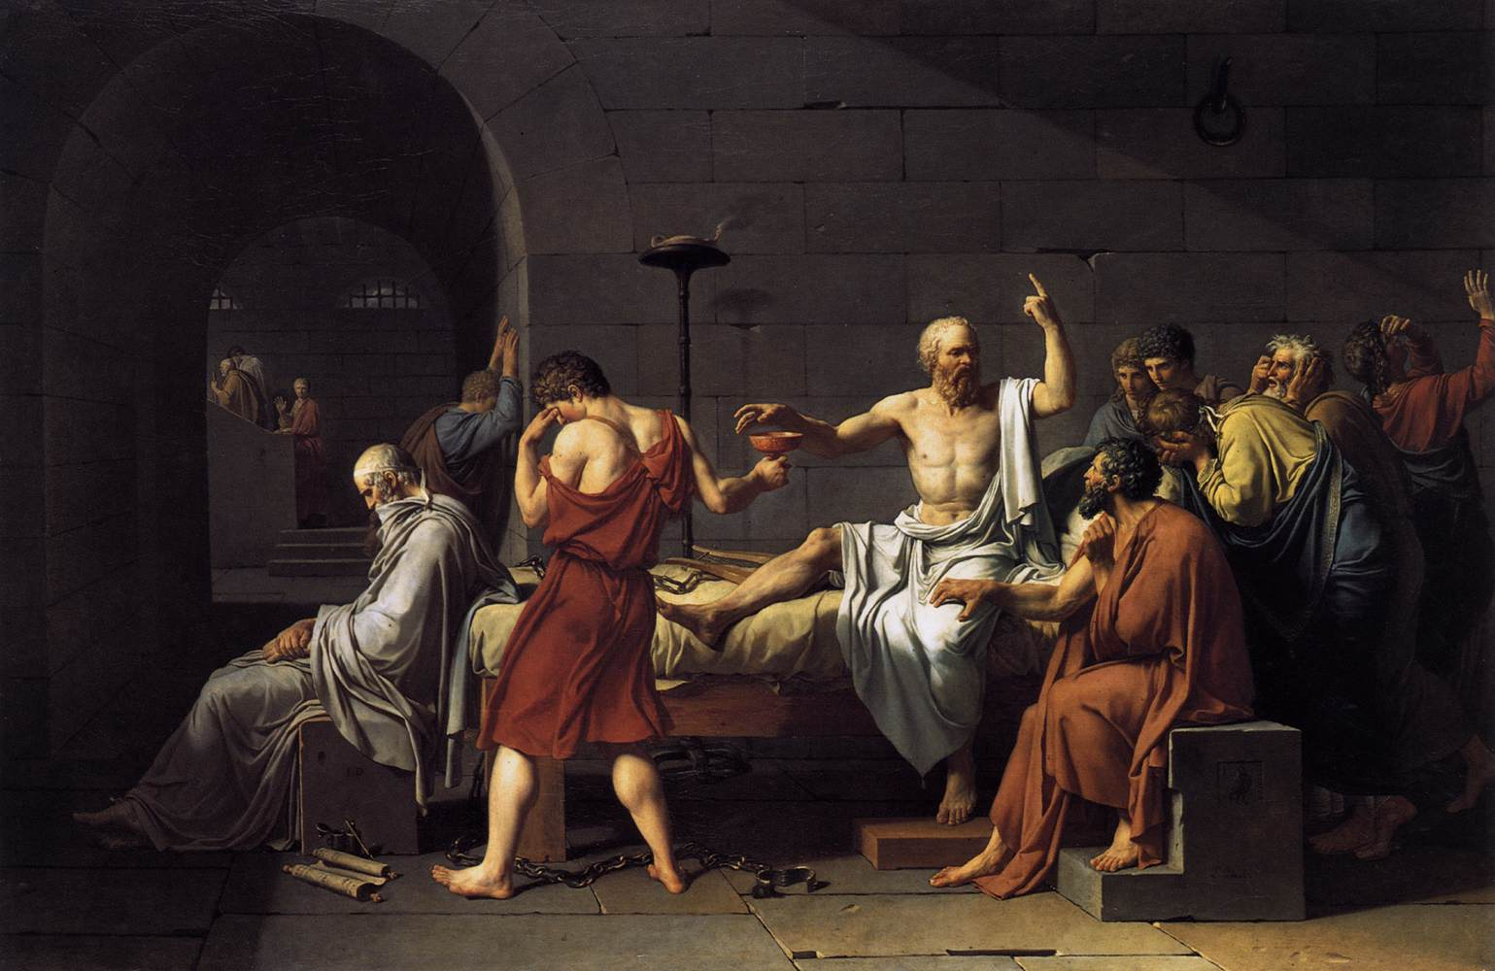
Description de l'oeuvre

Slide 3
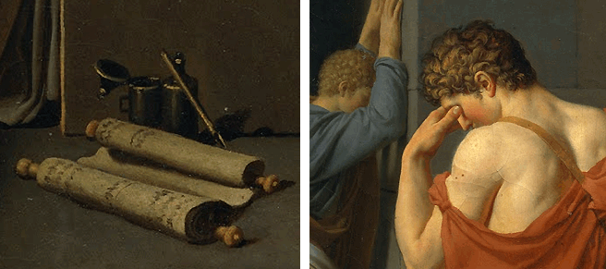
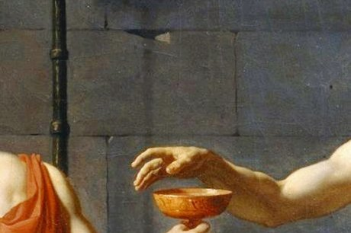

Slide 4
Interprétation de l'oeuvre

Slide 5
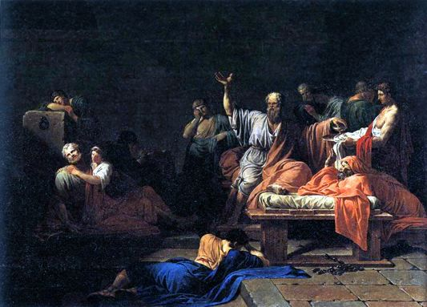
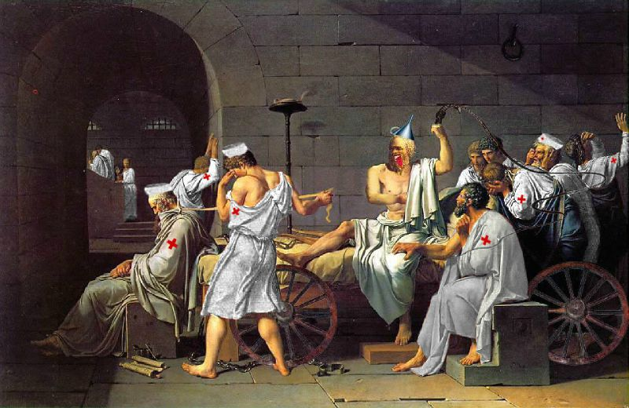
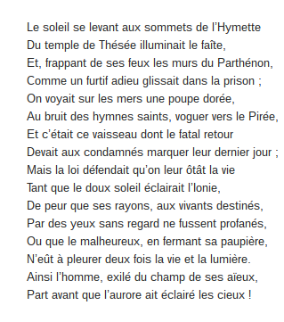
Autres Oeuvres Relatives à La mort de Socrate

